Slide 1
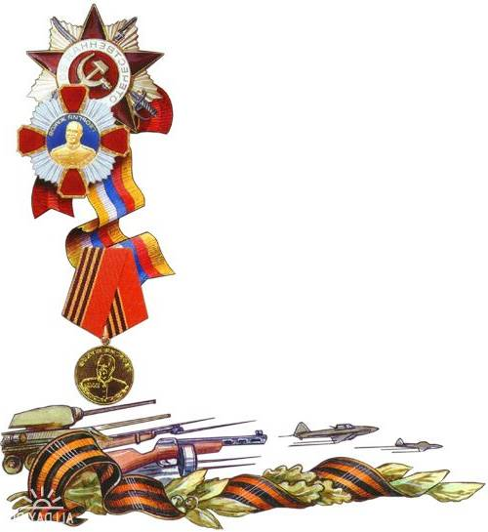
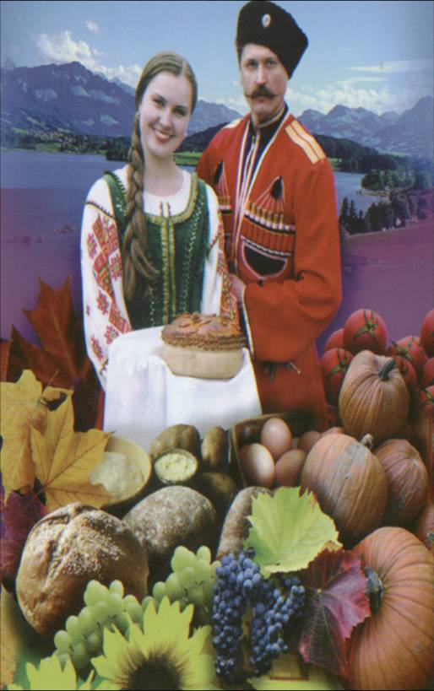
Кубань – край ратной
и воинской славы.
Учитель начальных классов
МБОУСОШ№10 Садовская И.С.

Slide 2
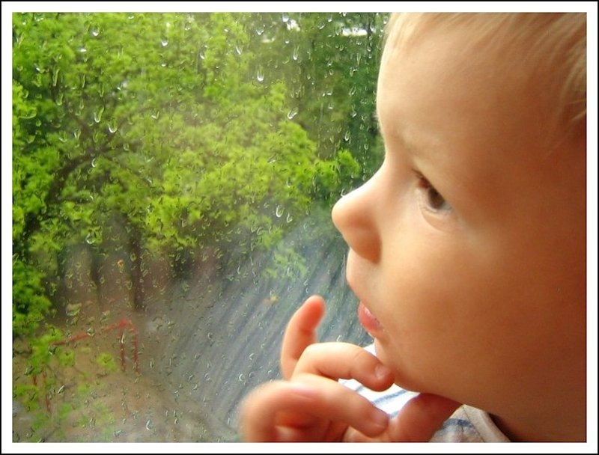
На уроке мы узна̀ем:
-почему̀ наш кра̀й называ̀ют Куба̀нью;
-кто такѝе куба̀нские каза̀ки;
-о ра̀тном и во̀инском по̀двиге куба̀нцев.

Slide 3
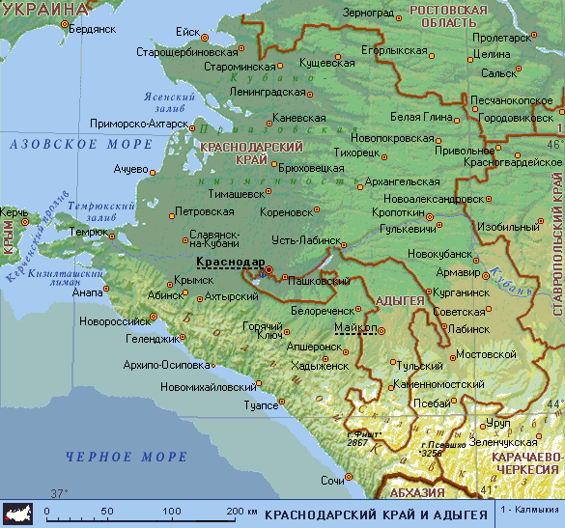
Как называется наш край?
Краснода̀рский край
Мы живѐм в Краснода̀рском кра̀е.

Slide 4
Сѝмволы Краснода̀рского кра̀я
Флаг Краснода̀рсого кра̀я
Герб Краснода̀рского кра̀я

Slide 5
Сл. К.Образцова . Муз. М.Сиреньяно в обработке В. Захарченко.
Ты, Кубань, ты наша Родина, О тебе здесь вспоминаючи, Вековой наш богатырь! Как о матери родной, Многоволная, раздольная, На врага на басурманина Разлилась ты вдаль и вширь. Мы пойдем на смертный бой
Из далеких стран полуденных, О тебе здесь вспоминаючи, Из турецкой стороны За тебя ль не постоять, Бьем тебе, челом, родимая, За твою ли славу старую Твои верные сыны. Жизнь свою ли не отдать?
О тебе здесь вспоминаючи, Мы, как дань свою покорную Песни дружно мы поем От прославленных знамен, Про твои станицы вольные, Шлем тебе, Кубань родимая. Про родной отцовский дом До сырой земли поклон.

Slide 6
Кака̀я река ̀течѐт по Краснода̀рскому кра̀ю?
По Краснода̀рскому кра̀ю течѐт река̀ Куба̀нь.

Slide 7
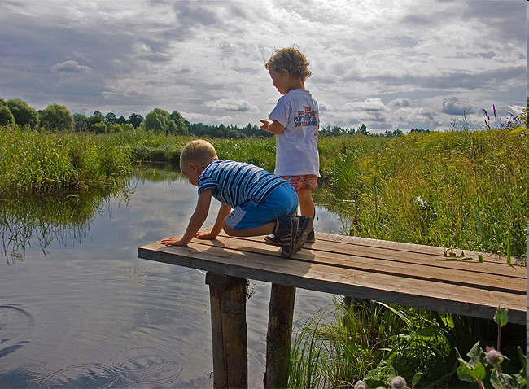
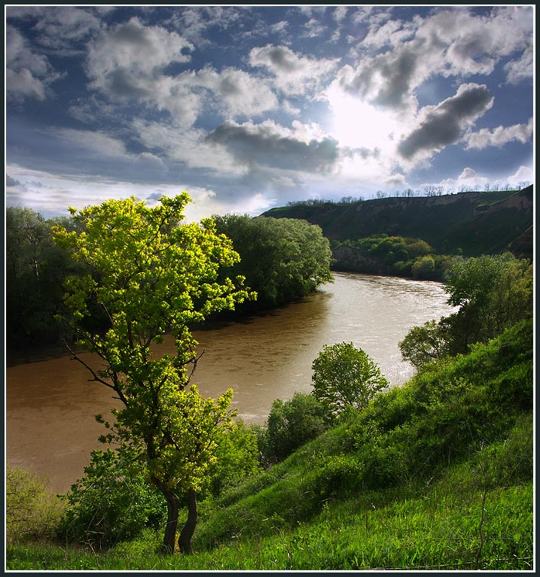
Поэт̀ому наш кра̀й еще называ̀ют - КУБА̀НЬЮ,
а людѐй, кото̀рые тут живу̀т- КУБА̀НЦАМИ

Slide 8
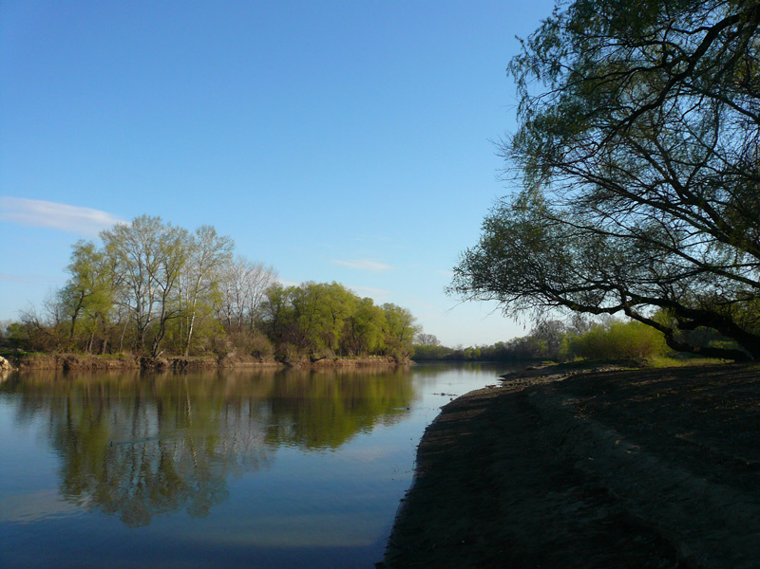
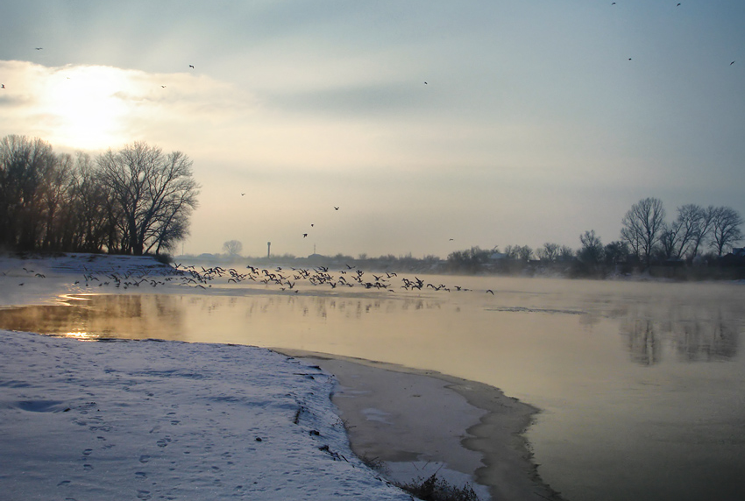
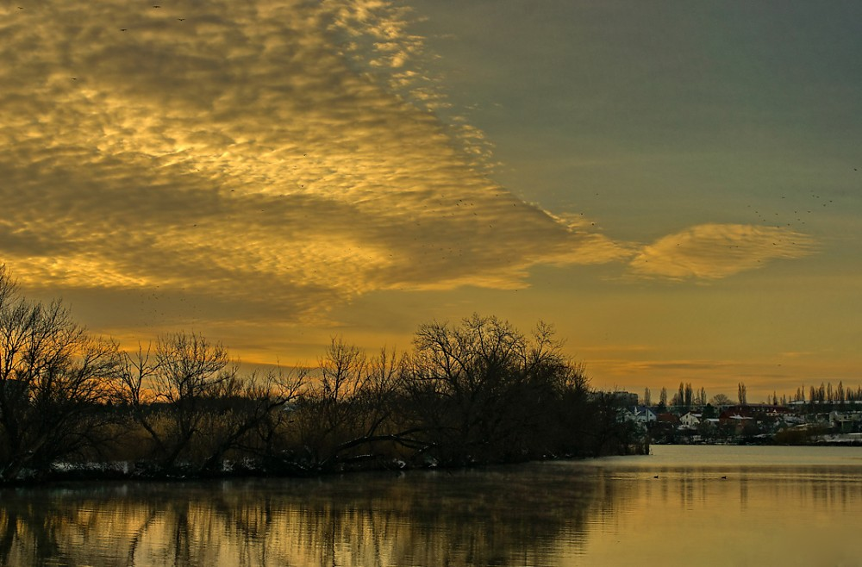
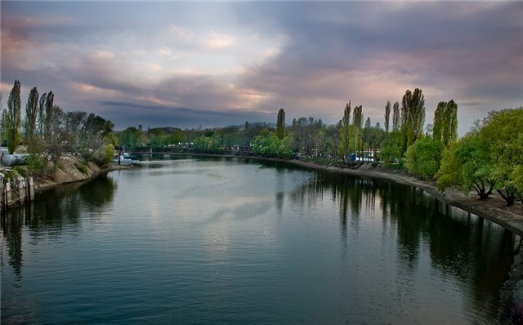
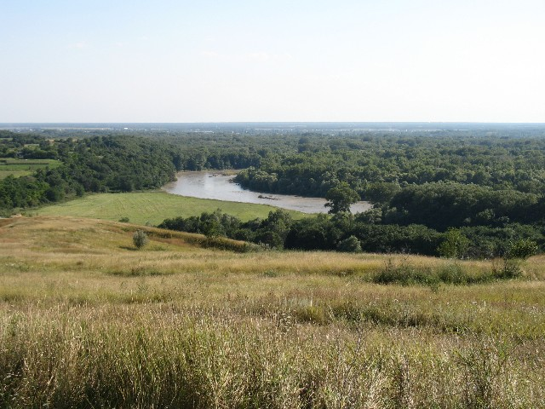
Ой, Куба̀нь,моя̀ река̀
Расписны̀е берега̀…

Slide 9
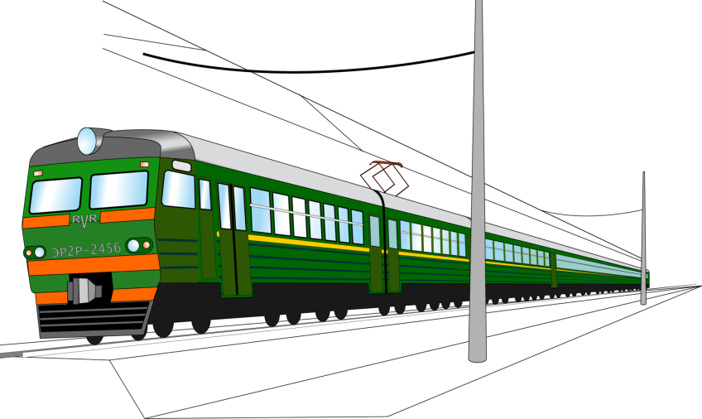
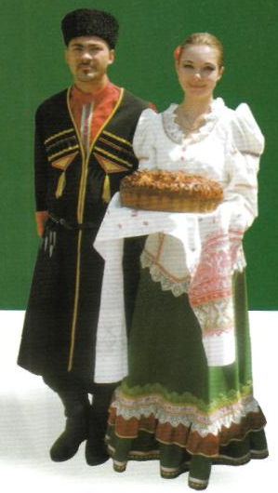
Дава̀йте совершѝм экску̀рсию по ста̀нциям
и узна̀ем о на̀ших сла̀вных земляка̀х –куба̀нцах.

